Slide 1
Chủ đề
7
ÔN TẬP HỌC KÌ 1
Bài 35
ÔN TẬP ĐO LƯỜNG
Tiết 2: Ôn tập về dung tích

Slide 2


Thứ tư ngày 5 tháng 1 năm 2022
Toán
Vở
Toán
Luyện tập (tr133, 134)

Slide 3

Mục tiêu
1. Ôn tập về dung tích, đơn vị đo dung tích (lít)
2. Thực hiện phép tính trên số đo đại lượng.
3.Vận dụng giải các bài toán thực tế liên quan đến dung tích (l).

Slide 4
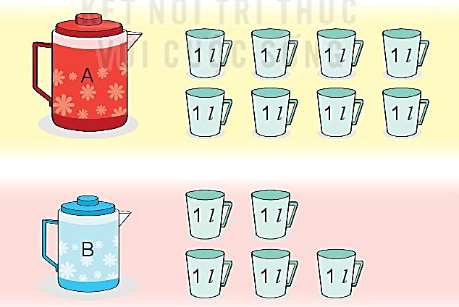
1
Số ?
Có hai bình chứa đầy nước. Bạn Mai đã rót hết nước ở bình A sang đầy các ca 1l thì được 8 ca, rót hết nước ở bình b sang đầy các ca 1l thì được 5 ca.
a) Bình A chứa được l nước.
Bình B chứa được l nước.
b) Cả hai bình chứa được l nước
?
8
?
5
?
13

Slide 5
2
Tính
a)
b)
25 l + 8 l = 33 l
33 l – 8 l = 25 l
33 l – 25 l = 8 l
44 l + 19 l = 63 l
63 l – 44 l = 19 l
63 l – 19 l = 44 l
15 l + 8 l + 30 l
= 23 l + 30 l
= 53 l
42 l - 7 l + 16 l
= 35 l + 16 l
= 51 l

Slide 6

Thứ tư ngày 5 tháng 1 năm 2022
Toán
Vở
Toán
Luyện tập (tr133, 134).
Bài 2:
a)
44 l + 19 l =
25 l + 8 l =
33 l - 8 l =
63 l - 44 l =
33 l - 25 l =
63 l - 19 l =
b)
15l + 8 l + 30 l
42l - 7 l + 16 l
= ………………………………
= ………………………………
= ……………
= ……………

Slide 7
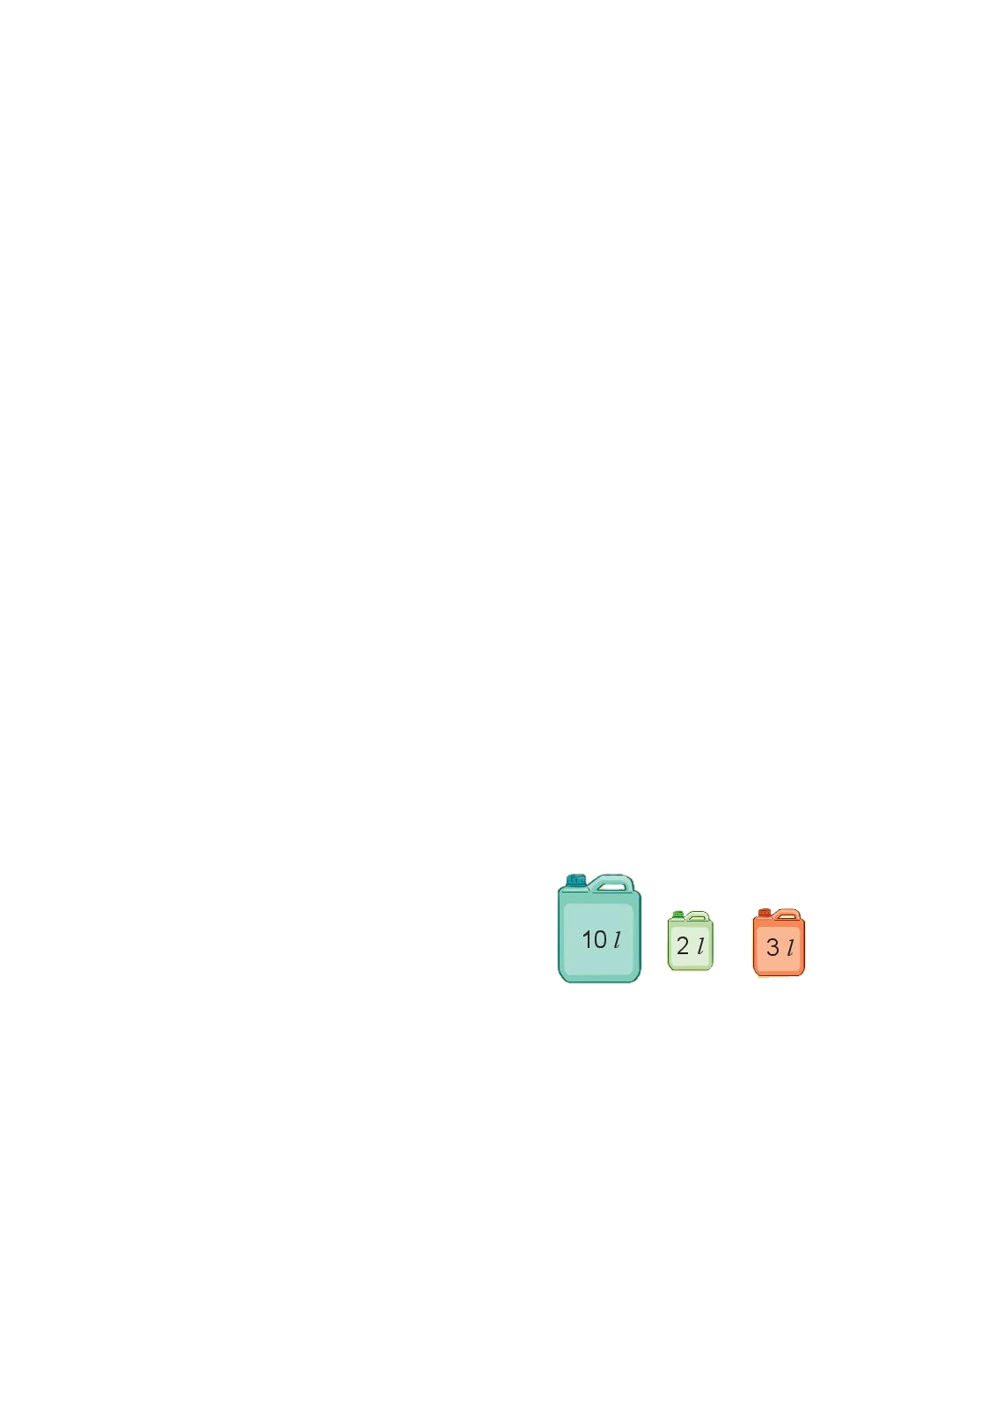

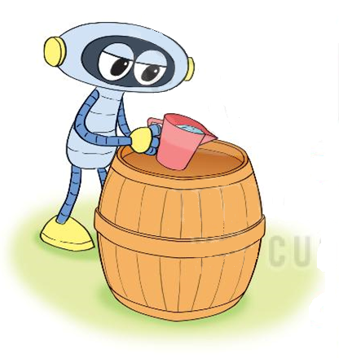
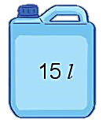
3
Chọn câu trả lời đúng:
Trong thùng có 15 lít nước. Múc hết nước từ thùng rót và đầy các can. Có thể rót vào ba can nào trong các phương án sau?
A.
B.
C.
+
+
=
18 l
+
+
=
22 l
15 l
+
+
=
15 l

Slide 8
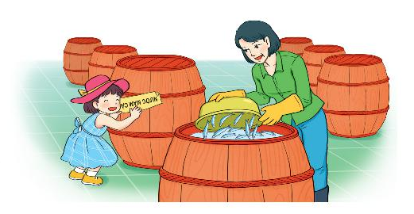
4
Giải bài toán theo tóm tắt sau:
Tóm tắt
Có: 18 thùng nước mắm
Thêm: 4 thùng nước mắm
Có tất cả: … thùng nước mắm?
Bài giải
Có tất cả số thùng nước mắm là:
18 + 4 = 32 (thùng)
Đáp số: 32 thùng nước mắm

Slide 9
Bài 4:
Bài giải
Vở
Toán
Có tất cả số thùng nước mắm là:
18 + 4 = 22 (thùng)
Đáp số: 22 thùng nước mắm.

